Slide 1
新人教版·第三章 地球上的水 第一节
广州应该如何建设海绵城市呢？
——水循环（第一课时）
冯志旭
广东实验中学
Notes:
为了使教学内容更明确，我增加了一个标题： 。下面开始我的说课。

Slide 2
说教材
课标解读
运用示意图，说明水循环的过程及其地理意义。
通过示意图等方式；
重点落实“水循环的过程”以及“水循环的地理意义”；
理解水循环的过程，需要强化对水循环各环节的理解。人类通过影响水循环的环节来达到影响整个水循环的目的；当人类不合理地影响某一环节时，就会导致整个水循环系统改变，造成人—地间的不协调；
在原理内容学习上要注重培养学生综合思维和落实人地观念。

Slide 3
说教材
第一节主要解决“地球上的水是如何循环运动的”与“水循环的地理意义”这两个问题，本节课为第一课时，解决第一个问题。
教材分析
设计了《宋书·天文志》中关于海水水量平衡的情境
渗透中华传统文化，激发探究意愿
导入部分
图文结合直接陈述的方式，总—分—总地介绍了水循环的过程及类型，也间接地说明了水循环的动力机制——“太阳辐射作用”和“重力作用”。
落实“双基”，引发深度思考
正文部分
“认识沙田影响的水循环环节”，对水循环中下渗、蒸发环节进行分析
加深理解，体现综合思维和人地协调素养
活动探究

Slide 4
说教材
教材的重新处理
用学生熟悉的广州情境代替教材情境，但也把水平衡思想融入其中；
通过分析羊城“看海”真实案例，把水循环基本原理落实到位；
用羊城看海的完整案例，取代“认识沙田影响的水循环环节”的教材活动探究，落实分析人类活动对水循环环节改变，加深理解，体现综合思维和人地协调素养。
Notes:
整体来说教材逻辑清晰，详略得当。我对教材进行重新处理：

Slide 5
说学情
01
知识基础
省实学生基础较好，基础知识扎实，“水的三态变化”等初中知识，作为背景知识不再处理，对“水量平衡”“影响水循环的环节”可略作加深
02
能力基础
具备一定的读图能力、分析材料、总结归纳的能力
03
心理特征
具备强烈的求知欲和探索欲，但仍停留在感性思维上，缺乏对地理问题系统的分析和认识
04
认知环境
对身边事物很感兴趣，关心生活与实际问题，愿意动手、实践

Slide 6
说教学目标
教学目标
1.结合广州实际和水循环示意图，理解水循环的过程、环节和类型，增强区域认知和综合思维；
2.在羊城“看海”问题探究中，辨识水循环与人类活动相互作用的方式和结果，增强人地协调观和综合思维能力；
3.通过绘制水循环示意图，观察水循环下渗探究实验、尝试规划“海绵城市型”校园，培养学生的地理实践力。
Notes:
结合课标要求，学情基础和个人教学实际，我确定的本节课的教学目标如下：

Slide 7
说教学目标
结合目标，细化教学内容：
（1）什么是水循环？水循环的类型有哪些？水循环的环节有哪些？人类通过哪些环节影响水循环？（落实“双基”）
（2）为什么水能够循环？维持水循环的动力是什么？初步渗透水量平衡的原理。（拓展延伸）
（3）水循环地理意义（第二课时目标）
（4）水循环中体现的综合思维和人地协调观等素养。

Slide 8
说教法学法
采用新课标倡导的地理问题式教学，本节课选定一个区域（广州）、一种现象（“羊城看海”）、一个核心问题（为什么会出现城市“看海”），使用一条逻辑主线（表征问题——分析问题——提出方案——阐述观点），来让学生探究水循环基本原理，辨识水循环与人类活动相互作用的方式和结果。
以学生自主探究为课堂教学主旋律，包括实验演示、原理讲授，在探究中引导学生掌握知识、提高能力，完成对“水循环的环节及过程”这一重要知识的感知—理解—运用—迁移。

Slide 9
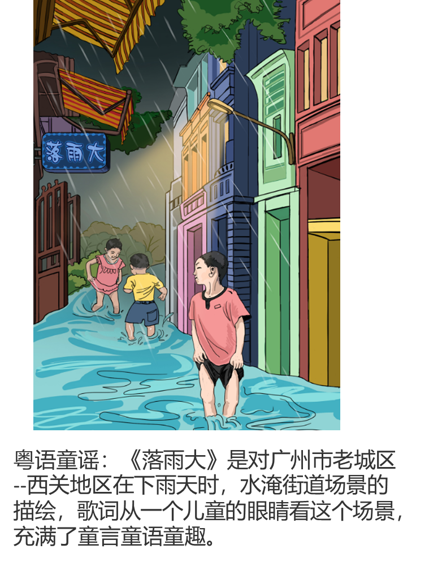
创设真实问题情境，表征核心问题。提供探索空间，吸引学生兴趣，带动问题链的展开。
播放粤语童谣《落雨大》，并展示网友调侃广州城市内涝照片“羊城新八景”。陈述事实：城市化建设过程中，像广州、北京、武汉等大城市多地都出现了城市“看海”、“水浸街”的现象。
提问思考：广州为什么会出现城市“看海” 的现象呢？我们应该如何解决呢？

Slide 10
针对核心问题，根据问题解决的基本思路，将问题细化为三个关键问题，在问题探究中帮助学生理解水循环基本知识、原理。
问题1强调水循环整体性的理解；问题2指向水循环类型；问题3强调对水循环环节的理解；问题4渗透水量平衡理念；问题5理解水循环的动力机制；问题6进行归纳总结。
Notes:
从是什么的角度，进行析因探理 1 呈现材料1：提供广州自然地理特征。材料2：形象具体的水循环示意图。

Slide 11
强化基本概念的理解，对零散问题再统整，达到深度学习的目的，培养学生的地理综合思维能力。
Notes:
在探究的基础上，再进行强化总结，

Slide 12
学以致用，加深理解，落实地理实践力。

Slide 13
解决关键问题二：羊城“看海”症结何在？
提供材料：一位学者从极端天气、城市建设、地下排水管道等方面分析出现城市内涝的原因的论文。
引导学生结合材料和水循环原理，探究思考以下问题：
1. 分析羊城“看海”症结存在的自然原因？
2. 填表分析城市化过程中，人类活动干预了水循环的哪些环节，从而造成了城市“看海”？
从专业学术论文获取解读有效信息，是高考应该落实的基本素养。问题1旨在引导学生综合地思考问题；问题2落实人类活动对水循环环节的影响分析；问题3是开放性问题，培养学生观察生活、解决实际问题的能力。
3.结合生活体验，思考广州还存在哪些不合理的人类活动，造成了城市“看海”的发生？
Notes:
然后从为什么的角度，解决关键问题二

Slide 14
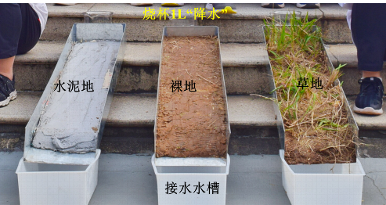
观察实验，思考总结
课堂观察提前录制好的探究城市内涝模拟实验。
动手实验，观察分析得出结论，实验的目的是分析下垫面类型差异对城市内涝的影响，落实人类活动对水循环环节的改变，培养学生的科学探究精神。最后抛出如何治理城市内涝的问题，意在促进学生对水循环原理的知识迁移和实验结果的运用，培养创新思维。
实验思考：哪种下垫面最先停止径流的流动？哪个烧杯的水量是最多的？实验对解决城市“看海”有何借鉴意义？
总结归纳影响水循环中下渗的因素。
Notes:
进一步观察实验，思考总结。课堂观察提前录制好的探究城市内涝模拟实验。，思考以下问题，并总结总结归纳影响水循环中下渗的因素。

Slide 15
解决关键问题三：羊城“看海”怎么办？
结合探究实验，自然引出问题：如何解决羊城“看海”难题。
属于开放式问题，培养学生获取解读地理信息，运用地理原理解决实际问题的能力，从水循环、人地观念引导学生认识海绵城市与传统城市治理的区别，同时树立因地制宜的思想。
Notes:
从怎么办的角度，解决

Slide 16
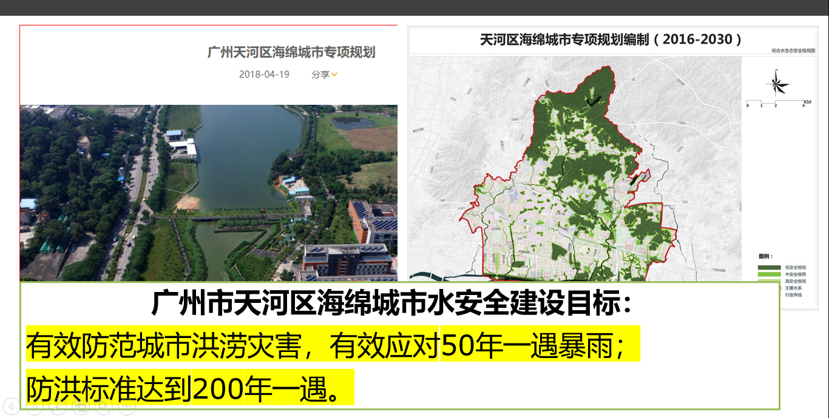
羊城“看海”：在改变！呈现广州市天河区海绵城市相关图文资料，让同学们认识到广州城市内涝问题正在不断解决，广州城市建设正在越来越好。
回应导入的问题情境，同时增强家国认同感，落实学科育人的价值。
Notes:
当然，也呈现羊城“看海”：在改变的 广州具体案例。

Slide 17
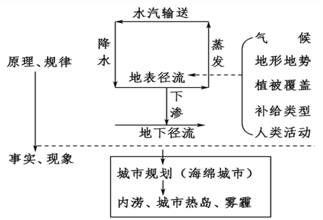
带着学生从深度学习的角度，进行总结提升：
从原理规律到事实现象的问题解决思路，进行思维的提升。

Slide 18
布置课后实践活动：
规划设计，如何把省实校园做成“海绵城市”型校园？
学以致用，课后实践，落实地理实践力

Slide 19
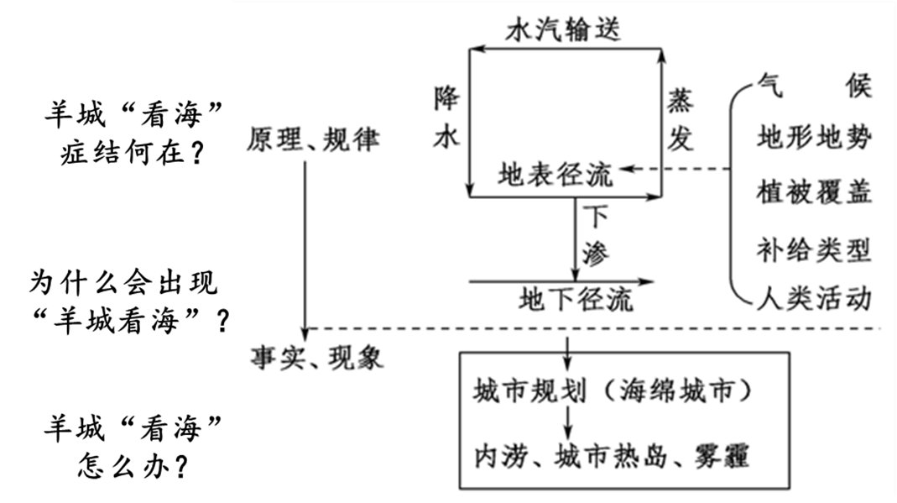
说板书设计

Slide 20
说教学评价
评价目标 | 水平1 | 水平2 | 水平3 | 水平4
结合广州实际和水循环示意图，理解水循环的过程、环节和类型，增强区域认知和综合思维； | 能结合水循环示意图和教材内容，基本说出水循环的过程、环节和类型 | 能结合广州实际和水循环示意图，理解水循环的过程、环节和类型。 | 能结合广州实际，从综合思维的角度理解水循环的过程、环节和类型
在羊城“看海”问题探究中，辨识水循环与人类活动相互作用的方式和结果，增强人地协调观和综合思维能力。 | 在羊城“看海”问题探究中，能结合问题，说出人类活动引起的水循环环节的前后变化 | 在羊城“看海”问题探究中，能理解城市内涝是水循环与人类活动相互作用的结果，能解释人类活动对水循环环节的改变 | 能从人地协调的视角，时空综合地辦识水循环与人类活动相互作用的方式和结果，树立全球视角
通过绘制水循环示意图，观察水循环下渗探究实验、尝试规划“海绵城市型”校园，培养学生的地理实践力。 | 结合教材能绘制水循环示意图，观察水循环下渗探究实验，能简单发表规划“海绵城市型” 校园的看法 | 能绘制水循环示意图，理解水循环下渗探究实验的探究过程及目的，能文字的方式表达规划“海绵城市型” 校园的观点 | 能在理解基础上变形绘制水循环示意图，能提出探究实验需要完善的地方，能图文结合的方式呈现规划“海绵城市型” 校园 | 能通过软件绘制水循环示意图，能依据改进想法自己探究实验，能以小论文、规划案的方式规划“海绵城市型” 校园
评价方法：课堂观察、课堂练习、纸笔测验、表现性评价
Notes:
以下是教学的分类评价和课堂中用到的评价方法。

Slide 21
谢谢大家聆听！欢迎批评指正！
冯志旭
广东实验中学
Notes:
我的说课到此结束！

